Slide 1
Regulering med tilbakekopling - prinsipp og eksempler
IA3112 Automatiseringsteknikk og EK3114 Automatisering og vannkraftregulering
Høstsemesteret 2017
Av Finn Aakre Haugen
(finn.haugen@hit.no)

Slide 2
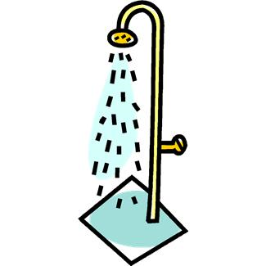
Tenk over hva du egentlig gjør når du regulerer vanntemperaturen i dusjen for å oppnå ønsket temperatur…

Slide 3
Du gjør vel slik? Justerer pådraget til aktuatoren inntil avviket (differansen) mellom referansen (settpunktet) og prosessmålingen er tilstrekkelig lite.
Dette er avviksdrevet regulering.
Det er det fundamentale reguleringsprinsippet i tekniske, industrielle, biologiske og andre typer systemer.
Mer vanlige betegnelser:
Tilbakekoplet regulering
Automatisk regulering

Slide 5
Hvordan virker regulatoren?
Den påvirker prosessvariabelen ved å manipulere styresignalet til aktuatoren
inntil reguleringsavviket har blitt null. Mao.: Det er stadig forbedring, inntil målet nås. Målet er
Null reguleringsavvik!
I praksis er det det gjennomsnittlige avviket som blir null siden det alltid vil være noen forstyrrelser gjør at avviket varierer noe, se figuren nedenfor.

Slide 6
Temperaturreguleringssystemet med industrikomponenter:

Slide 7
Teknisk flytskjema for
temperaturreguleringssystemet:
(TT = Temperature Transmitter = temperatursensor)
(TC = Temperature Controller = temperaturregulator)

Slide 8
Blokkdiagram av temperaturreguleringssystemet:

Slide 9
I tekniske anvendelser er PID-regulatoren svært mye brukt. (P=Proporsjonal. I=Integral. D=Derivat.)
PID-regulatorparametrene:
Kp – regulatorforsterkning
Ti – integraltid [sek eller min]
Td – derivattid [sek eller min]
Mer (mye mer) om PID-regulatoren senere i emnet!

Slide 10
Eksempel 1: Nivåreguleringssystem for flistank

Slide 11
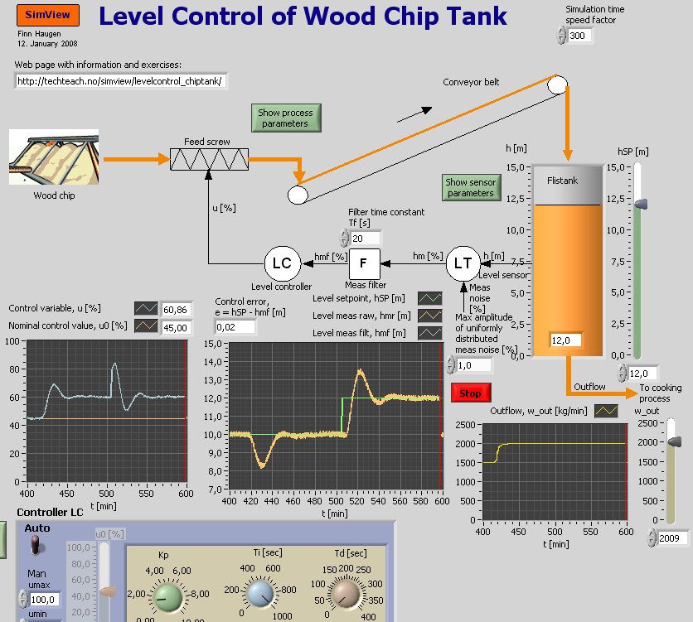
Simulator

Slide 12
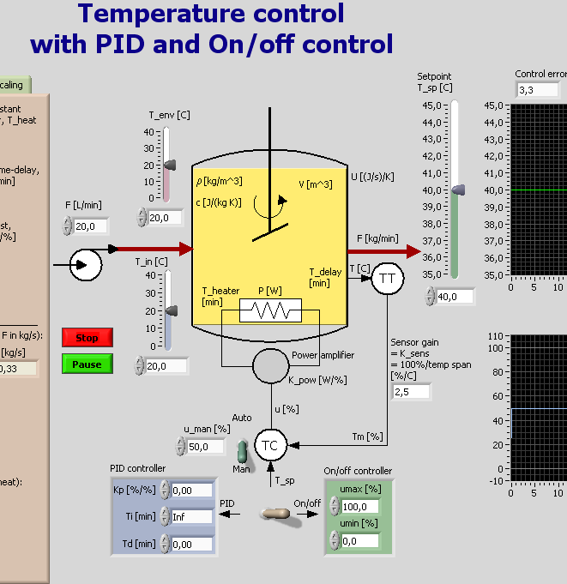
Eksempel 2: Temperaturregulering av væsketank
Simulator

Slide 13
Eksempel 3: Dynamisk posisjonering av skip (DP-system)
Kongsberg Maritime AS

Slide 14
Simulator av DP

